Slide 1
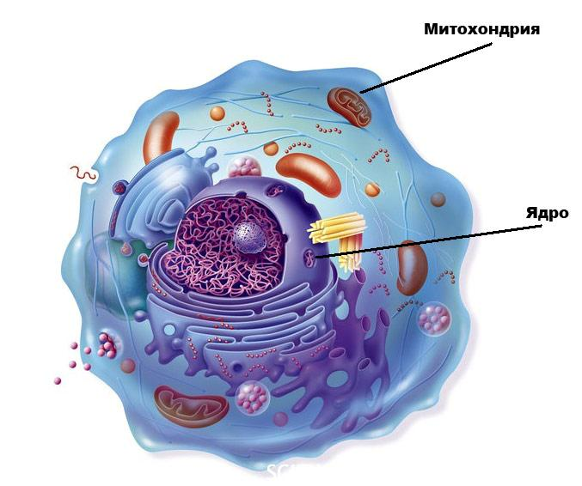
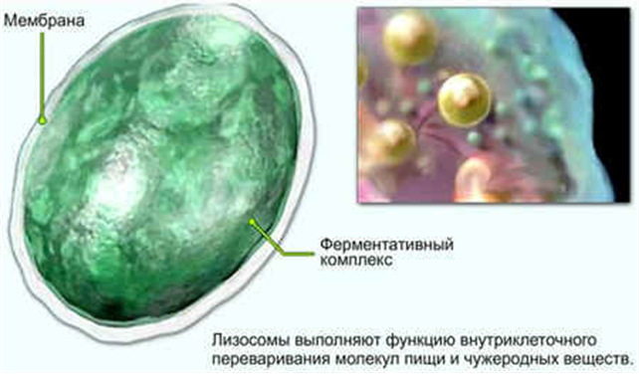
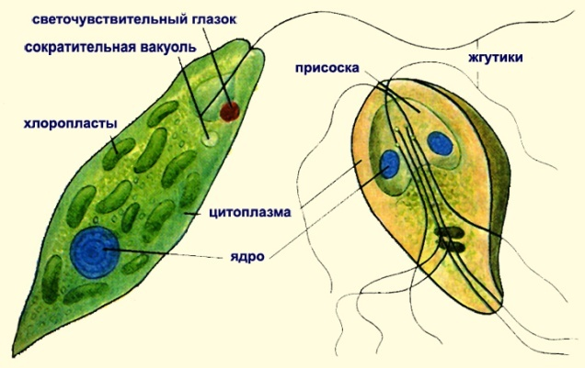
Тема: История изучения клетки, строение клетки, органоиды клетки.
Предмет: Биология
Биология
Педагог : Джавадова Саида ( 2018)

Slide 2
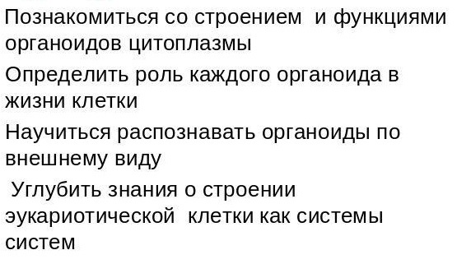
Цель урока:
Ознакомление с историей изучения клетки. Строение клетки

Slide 3
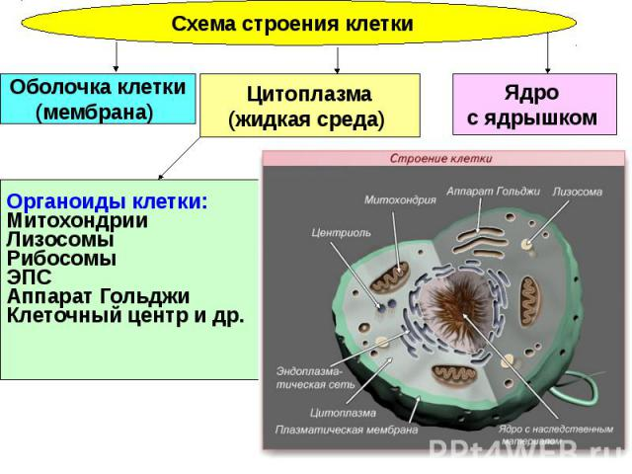

Slide 4
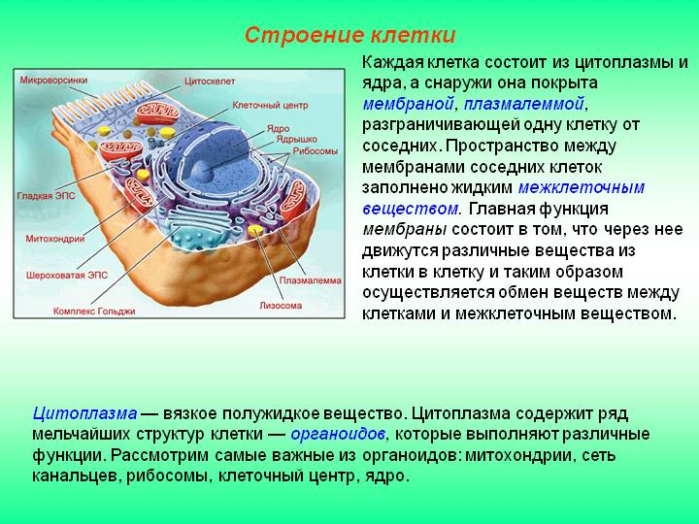

Slide 5
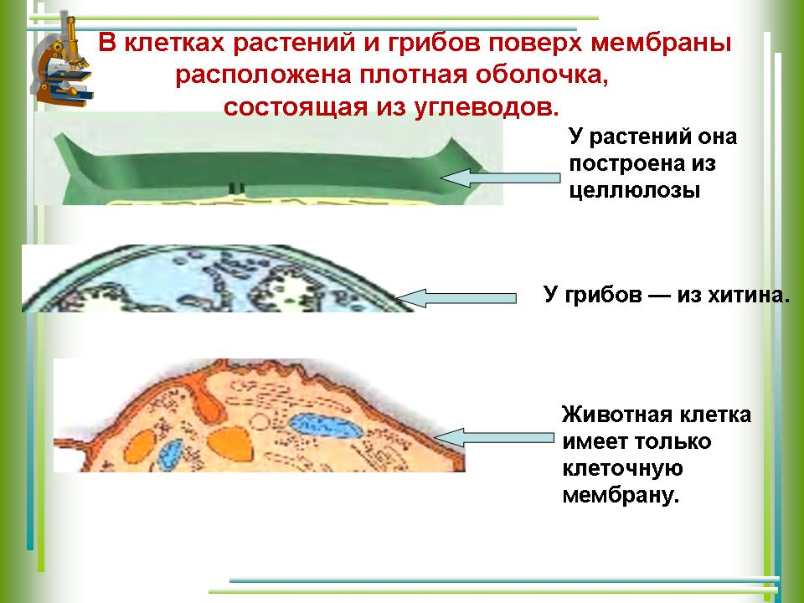

Slide 6
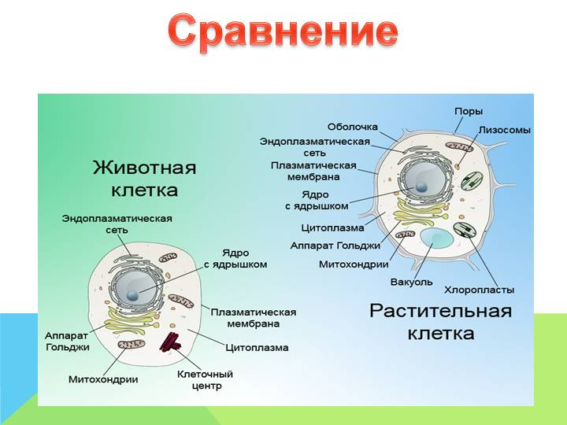

Slide 7
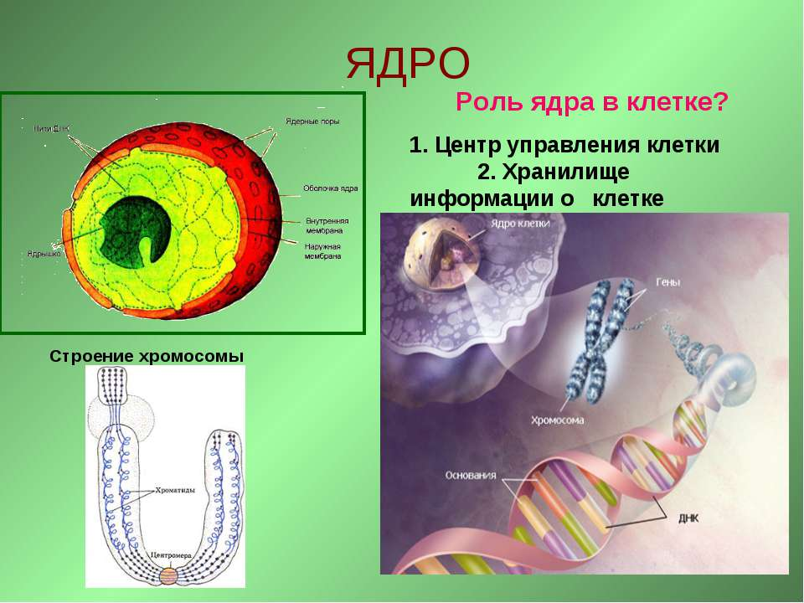

Slide 8
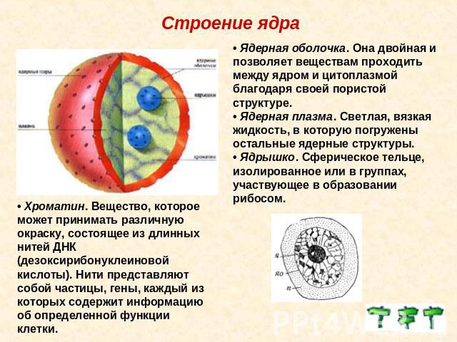

Slide 9
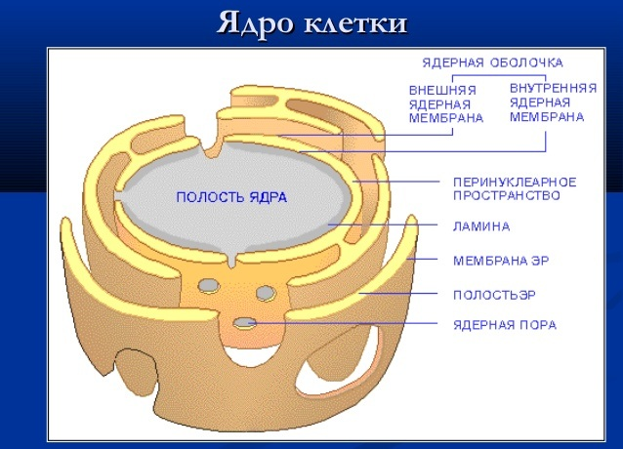

Slide 10
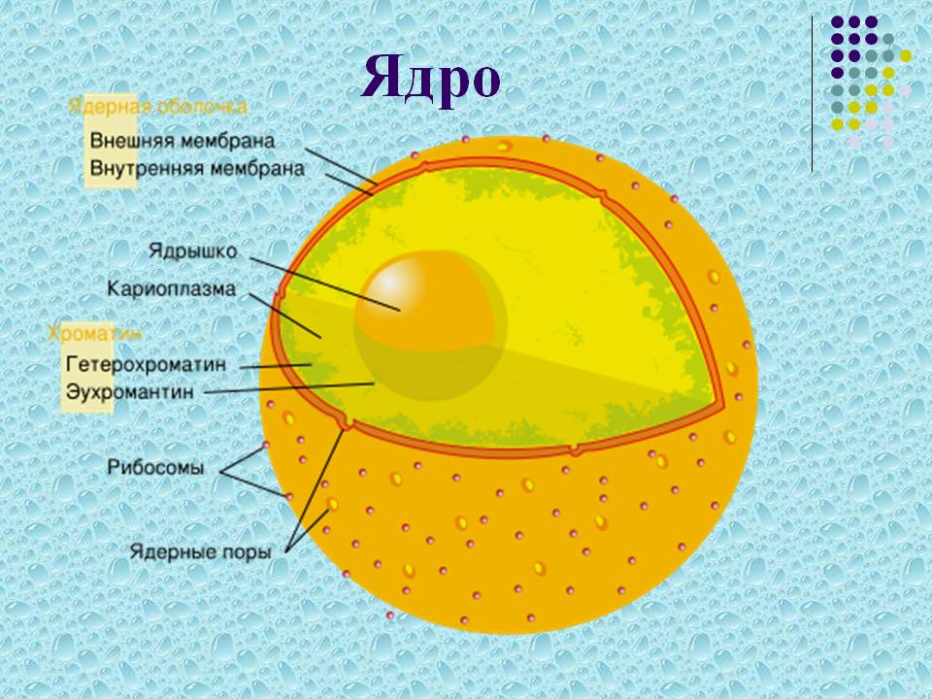

Slide 11
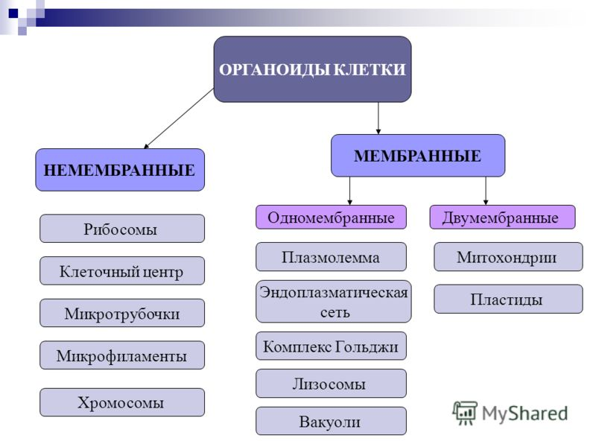

Slide 12
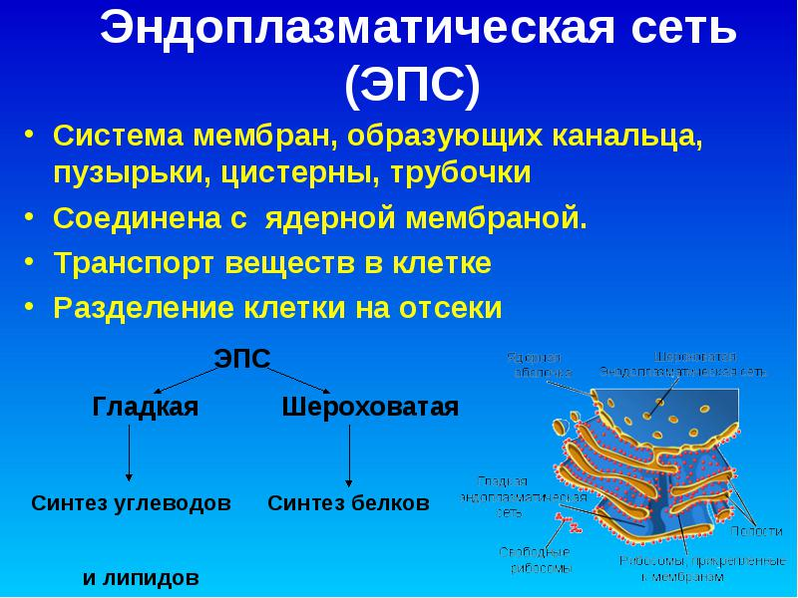

Slide 13
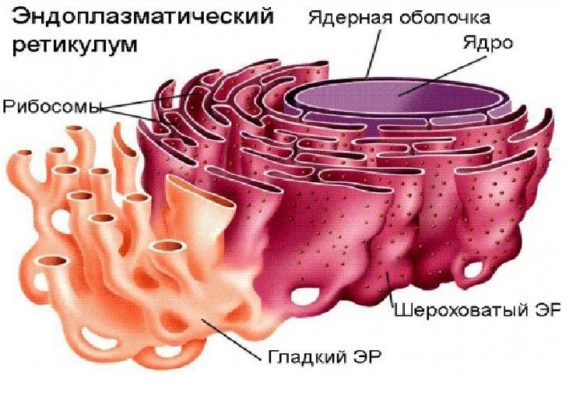
Эндоплазматическая сеть

Slide 14
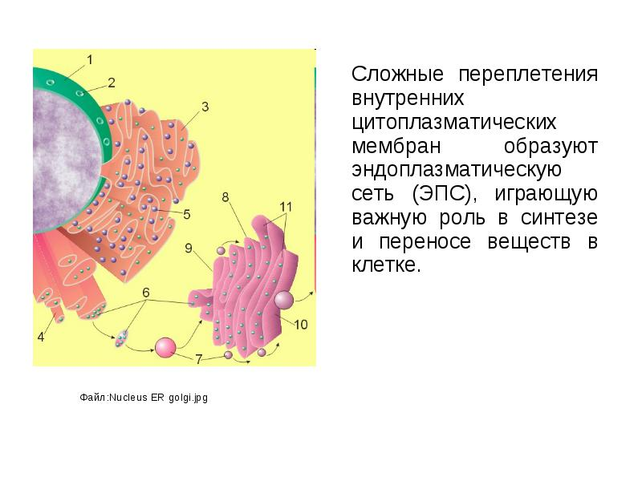

Slide 15
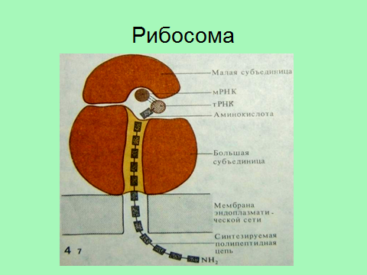

Slide 16
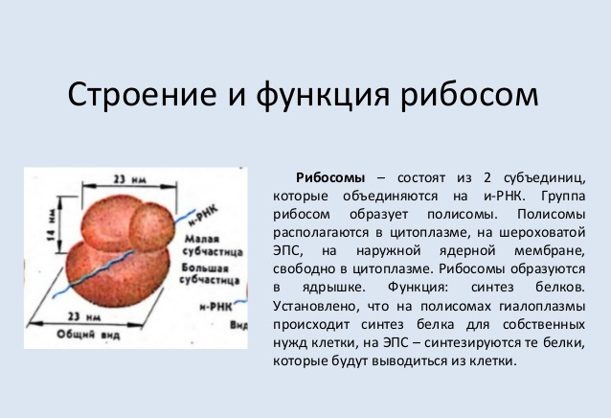

Slide 17
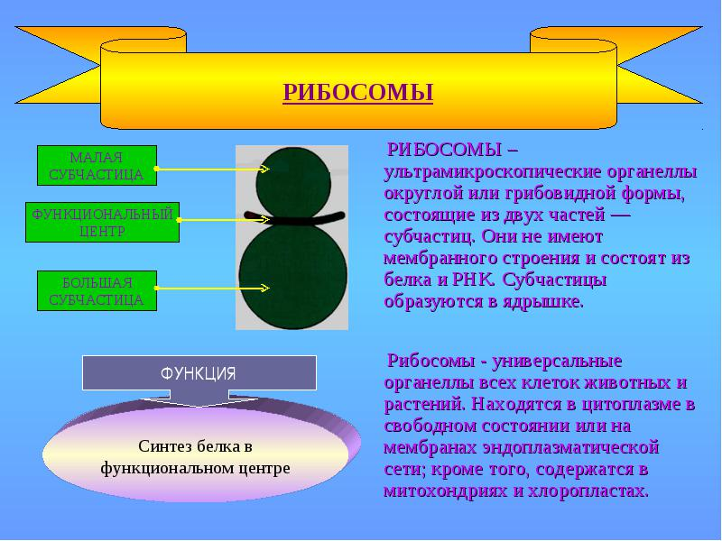

Slide 18
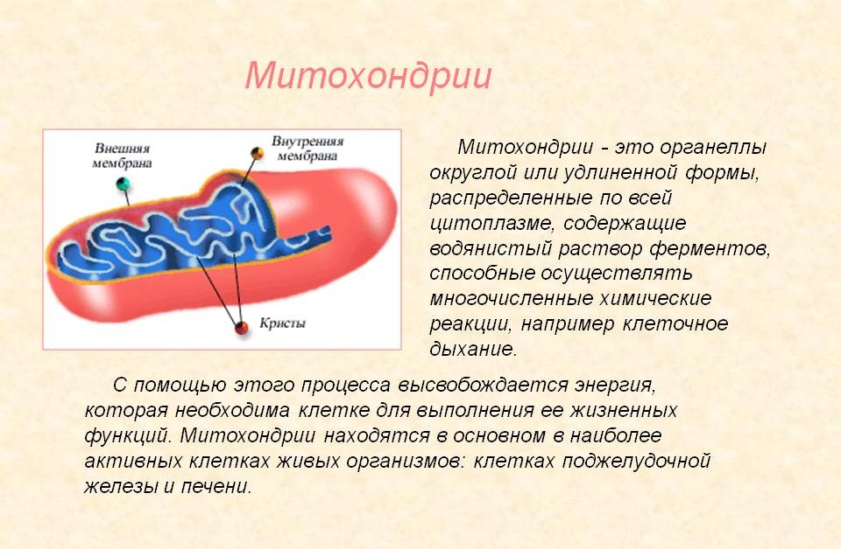

Slide 19
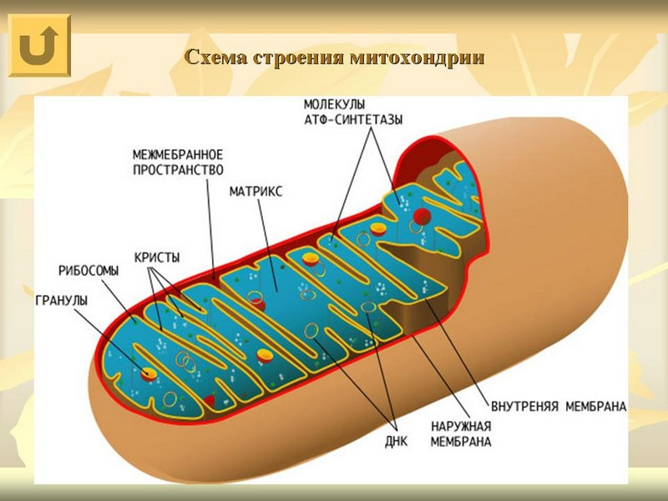

Slide 20
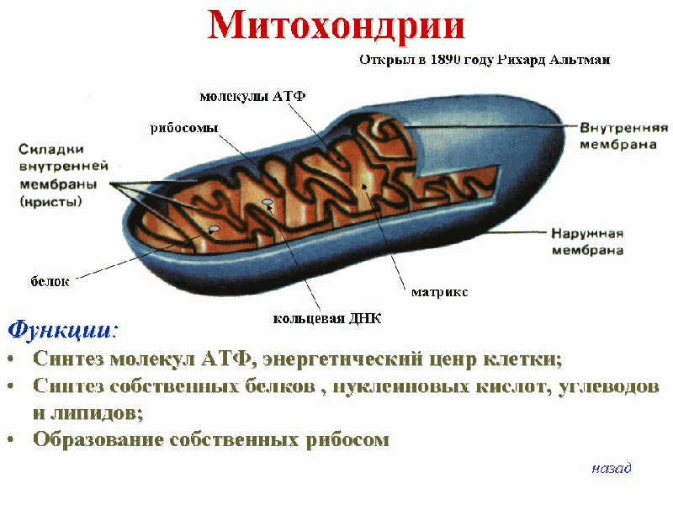

Slide 21
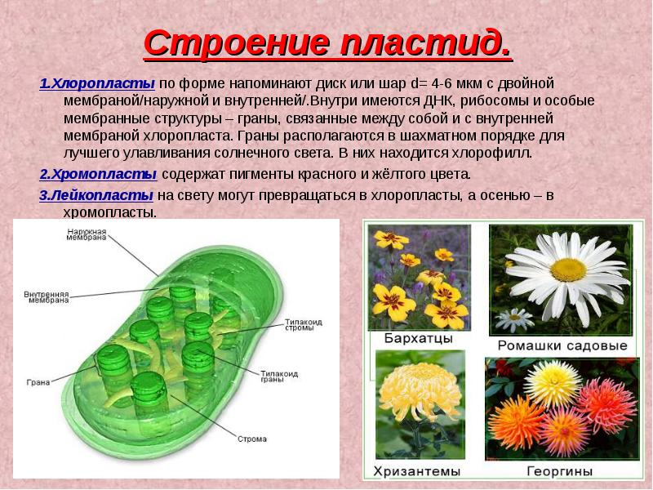

Slide 22
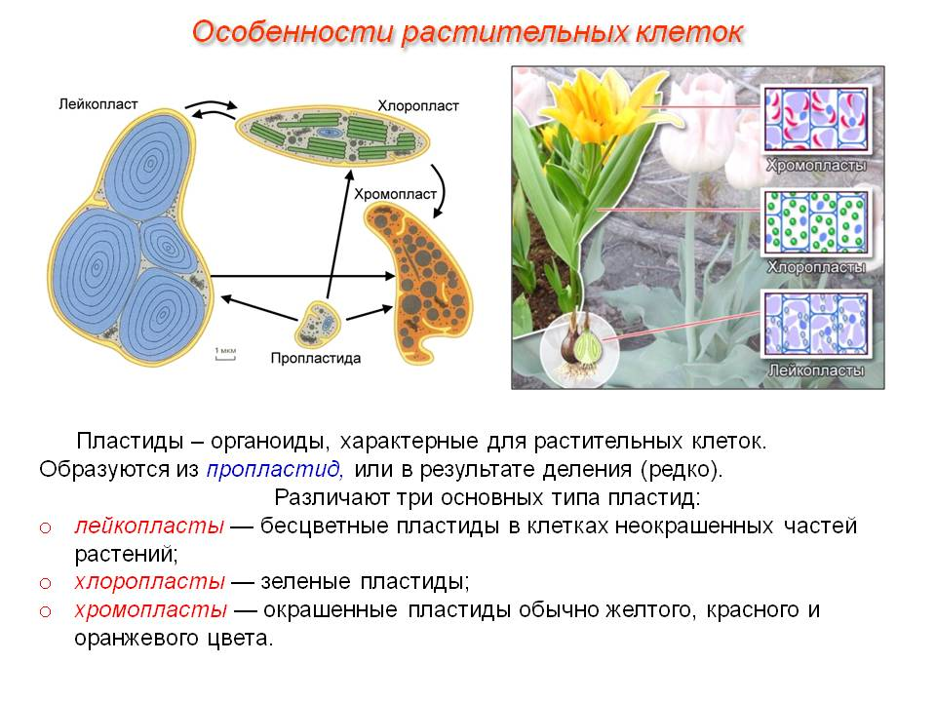

Slide 23
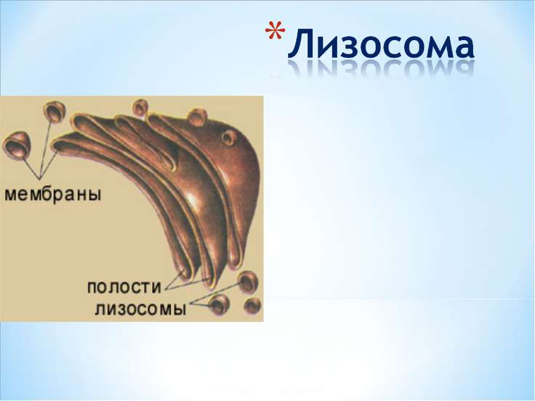

Slide 24
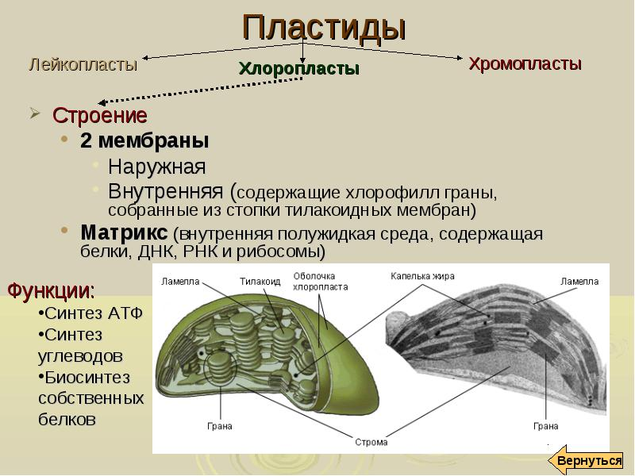

Slide 25
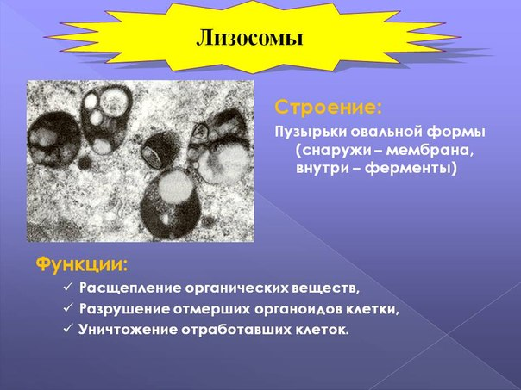

Slide 26
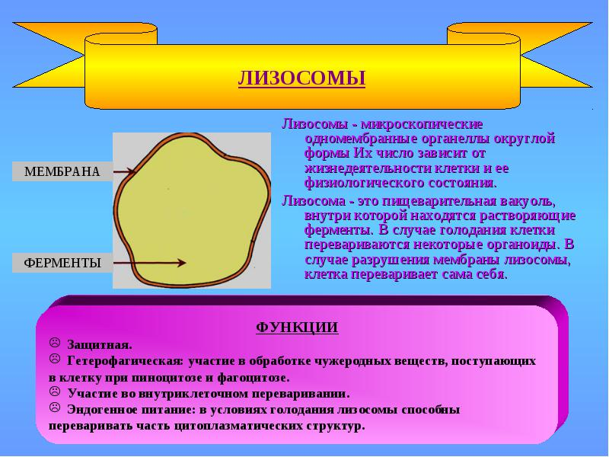

Slide 27
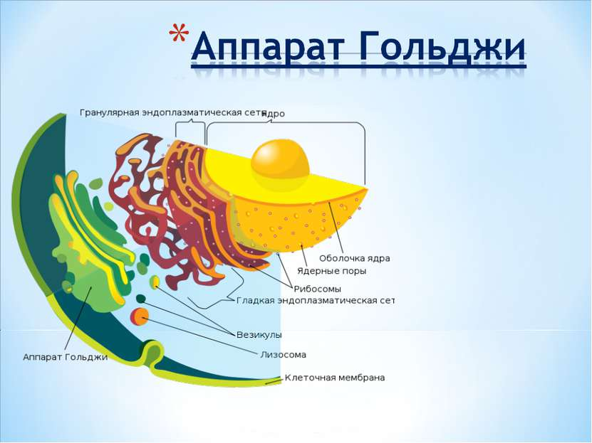

Slide 28
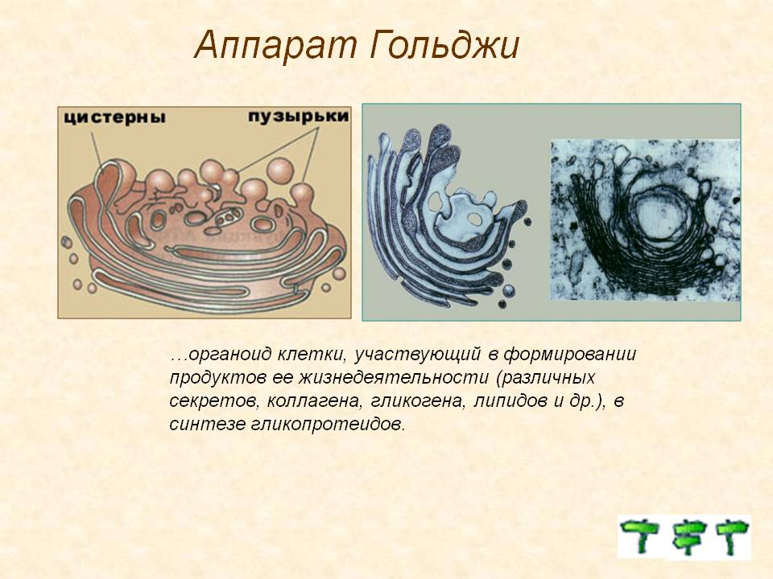

Slide 29
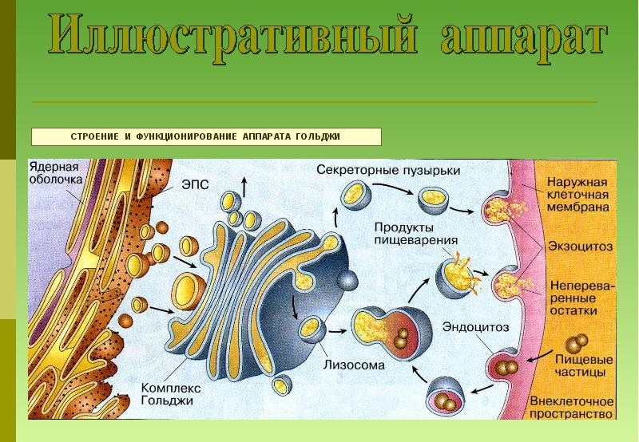

Slide 30
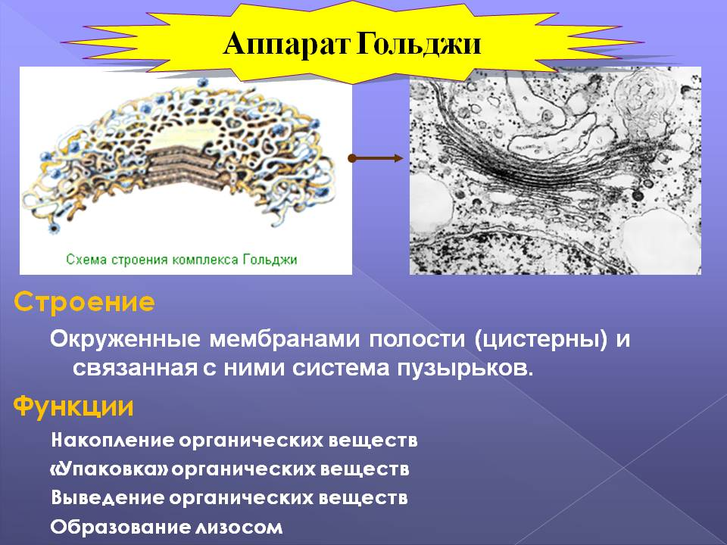

Slide 31
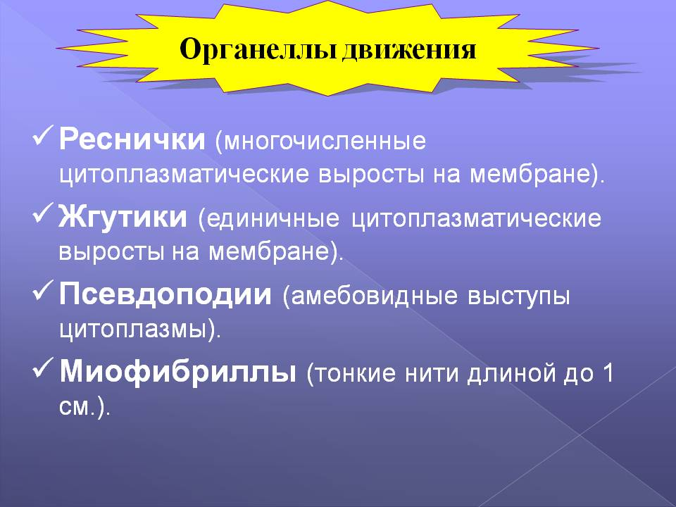

Slide 32
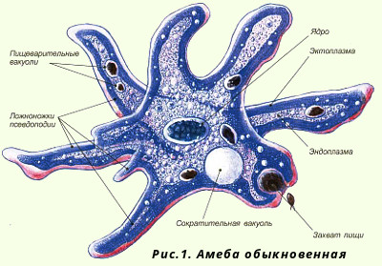
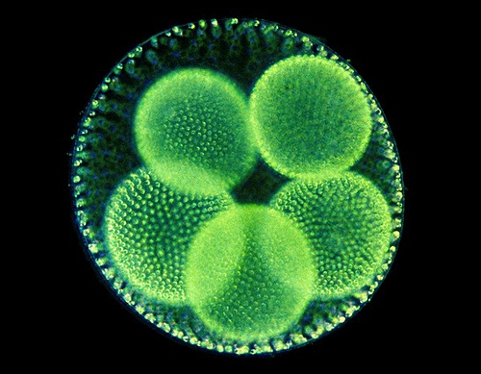
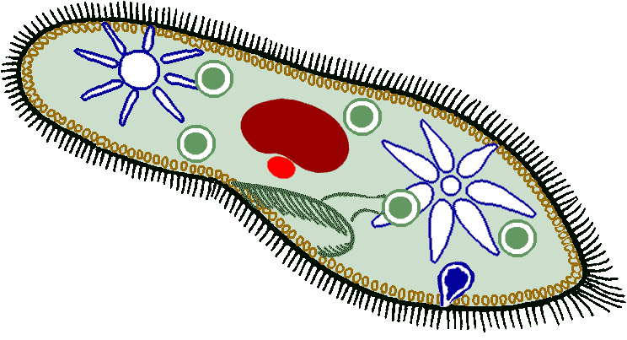

Slide 33
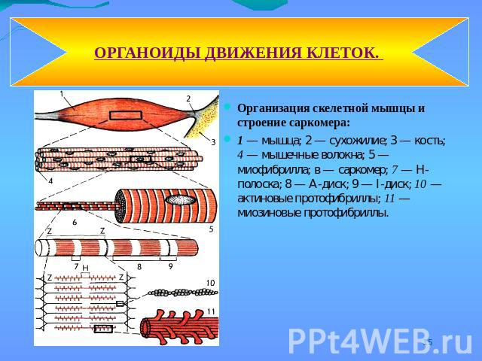


Slide 34
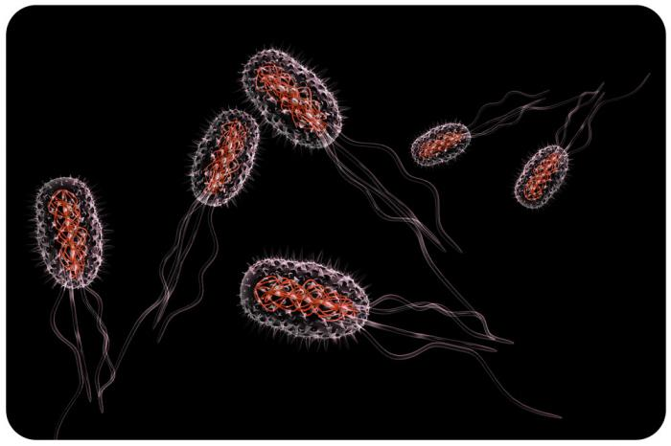

Slide 35
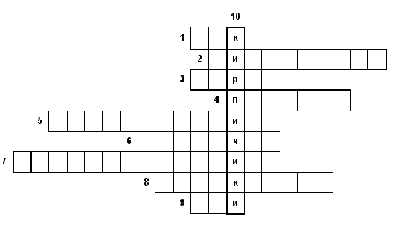
1. Кто в первые открыл клетку?
2. Что находится под оболочкой клетки?
3. Что означает слово карион?
4. Какие гаметы образуются при мейозе?
5. Как называются мужские половые гаметы?
6. Чем покрыта снаружи клетка?
7. Как называется процесс слияния женских и мужских гамет?
8. Как называются женские половые гаметы?
9. Из скольких частей состоит клетка?

Slide 36
1. В результате какого процесса все живое на Земле обеспечивается пищей и кислородом?
А) биосинтеза белка;
Б) энергетического обмена;
В) фотосинтеза;
Г) круговорота веществ;
Д) транспирации;
2 .В растительной клетке из углеводов состоит:
А) плазматическая мембрана;
Б) оболочка;
В) ядро;
Г) цитоплазма;
Д) вакуоли;
3.Какова роль молекул АТФ в клетке?
А) обеспечивает транспорт веществ;
Б) обеспечивает процессы жизнедеятельности энергией;
В) передает наследственную информацию;
Г) ускоряет биохимические реакции в клетке;
Д) обеспечивает разделение хромосом;

Slide 37
4. Назовите предмет изучения общей биологии:
А) строение и функции организма;
Б) природные явления;
В)закономерности развития и функционирования живых систем;
Г) строение и функции растений и животных;
Д) жизненно важные процессы, происходящие в клетках;
5. На каком минимальном уровне организации жизни проявляется такое свойство живых систем, как способность к обмену веществ, энергии, информации:
А) на биосферном;
Б) на молекулярном;
В) на организменном;
Г) на клеточном;
Д) на атомном
6.Урацил образует комплиментарную связь с:
А)аденином ;
Б) тимином ;
В) цитозином;
Г) гуанином
Д) не образует комлектарную связь;

Slide 38
7Транспортная РНК – это:
А) белок;
Б) жир;
В) фермент;
Г) нуклеиновая кислота;
Д) углерод;
8. Цитоплазма в клетке не выполняет функцию:
А) транспорта веществ;
Б) внутренней среды;
В) осуществления связи между ядром и органоидами;
Г) фотосинтеза;
Д) образования вакуолей;
9.Эукариоты:
А) способны к хемосинтезу;
Б) имеют ДНК кольцевой формы;
В) не имеют многих органоидов;
Г) имеют ядро с собственной оболочкой;
Д) не имеют ядра;
10.Дезоксирибонуклеиновая кислота – это уровень организации живой природы:
А)клеточный;
Б) молекулярный;
В) организменный;
Г) популяционный;
Д) биологический;

